Slide 1
Доповідь
начальника відділу торгівлі та споживчого ринку
щодо виконання Київської міської цільової програми сприяння розвитку споживчого ринку на 2015-2018 роки

Slide 2
Підприємства споживчого ринку Дніпровського району :
12 - торговельних центрів;
567 - підприємств продовольчої та непродовольчої торгівлі;
246 – заклади ресторанного господарства;
7 - підприємств ринкової мережі;
2 – торговельних комплекси;
561- об'єкти побутового обслуговування населення

Slide 3
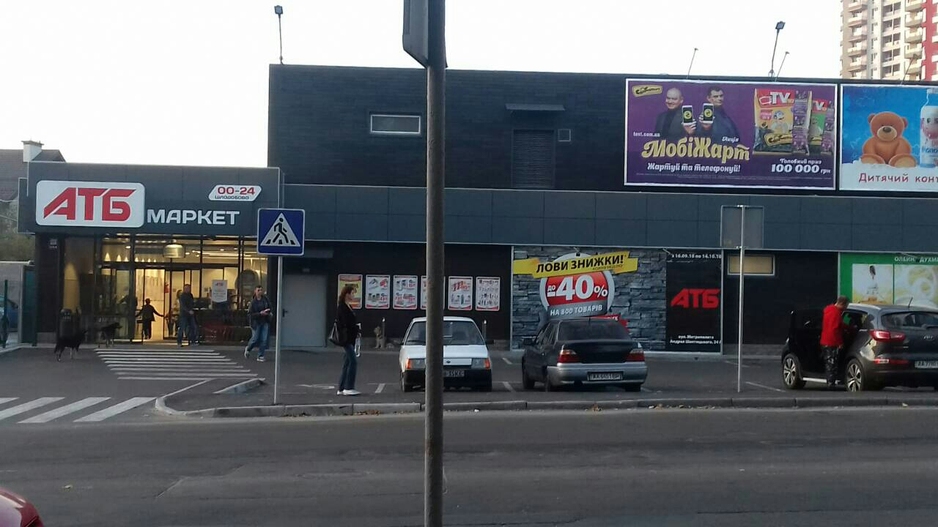
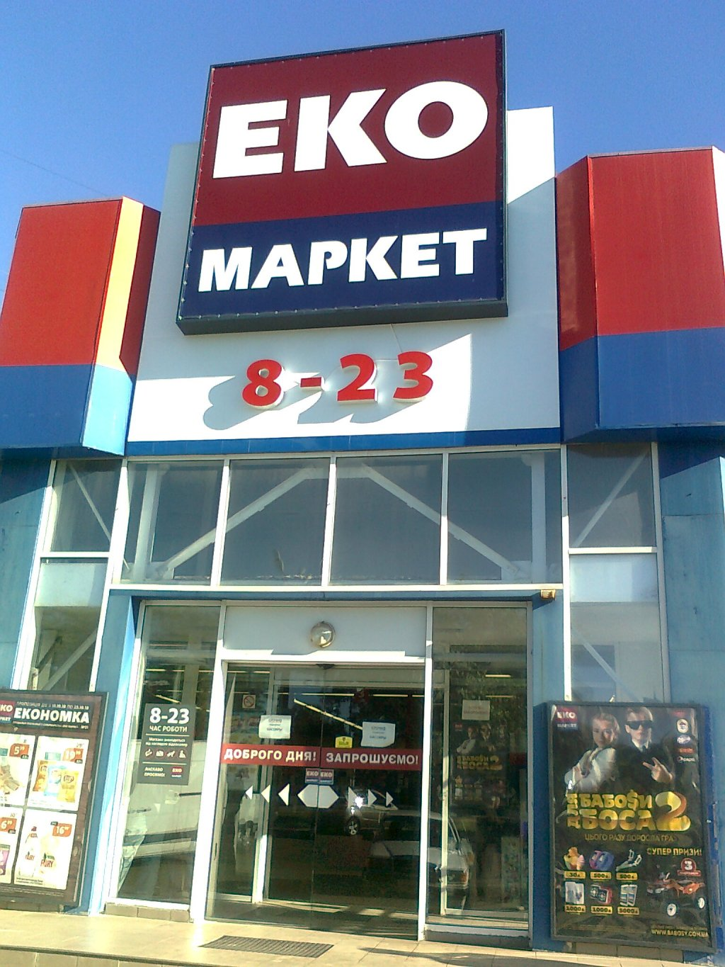
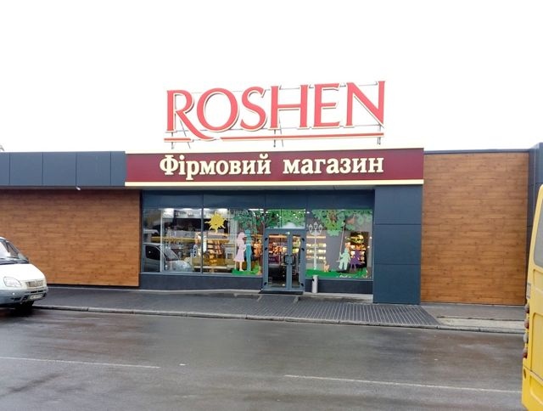
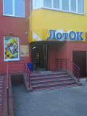
За 2015- 2018 роки в районі відкрито
16 магазинів, з них:
магазини «АТБ», ТОВ «АТБ-маркет»: вул. Ентузіастів,7, Русанівська набережна, 18 та вул. Митрополита Андрея Шептицького, 24а;
магазин кондитерських виробів «РОШЕН», ТОВ «РОШЕН-ТРЕЙД», вул. Попудренка, 1;
магазин «ЕКО», ТОВ «ЕКО», вул. Кибальчича, 13,
магазин «Лоток», ТОВ «ЛК-транс», вул. Комбінатна, 25-а,
магазин «Продукти», ТОВ «Авоська центр», вул. Юності, 8-а,
магазин-кафетерій, ТОВ «ТД Український продукт», вул. Юності, 8-а.

Slide 4
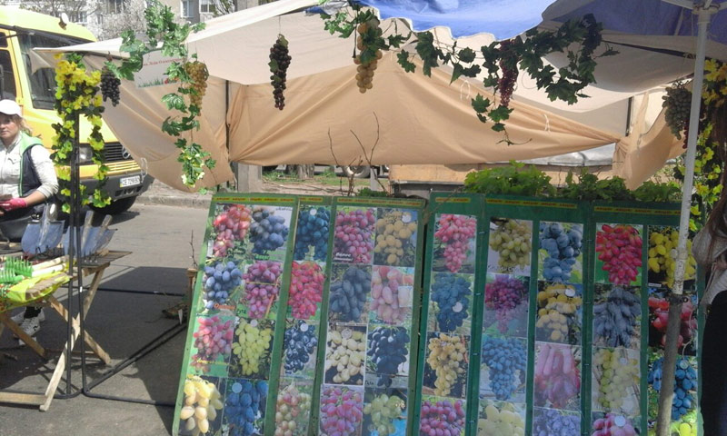
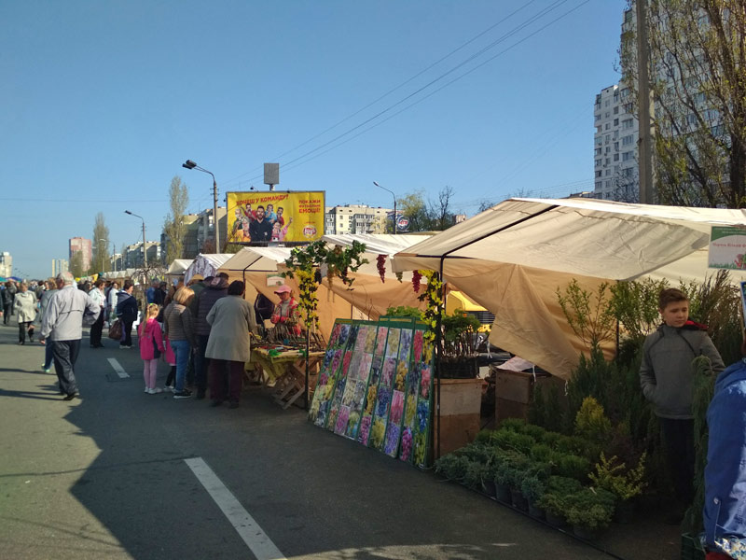
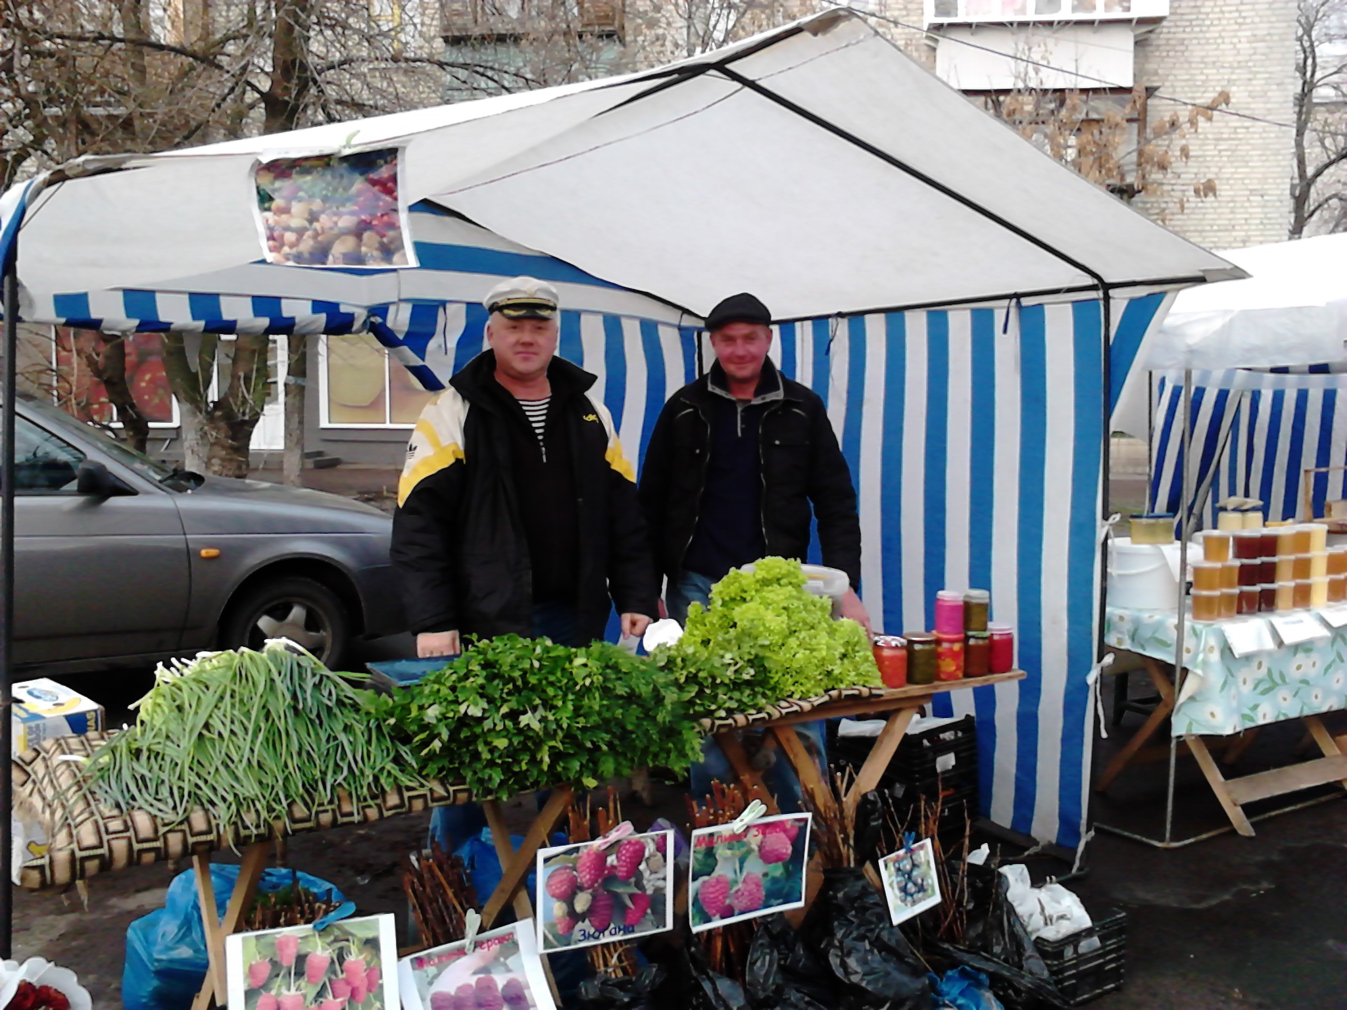
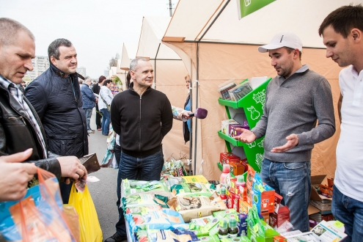
Ярмаркові заходи у місті Києві організовуються відповідно до розпорядження виконавчого органу Київської міської ради (КМДА) від 26.05.2015 № 507 "Про проведення ярмарків у місті Києві"
Щороку, Дніпровська районна в місті адміністрація приймає активну участь у проведенні традиційного весняного загальноміського ярмарку з продажу посівних матеріалів квітів, овочів, саджанців фруктових дерев і ягід, садово-огороднього інвентарю, господарчих та інших супутніх товарів, який проводиться на вул. Ревуцького та забезпечує роботу районного торговельного комплексу на 20 робочих місць.

Slide 5
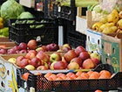
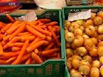
Проведення продовольчих ярмарків з реалізації сільськогосподарської продукції та продовольчих товарів
за адресами:
бульвар А. Бучми, 2-10.
бульвар І. Шамо, 2-12;
вулиця В. Нестайка (поряд поштамту “Лівобережний”);
вулиця А. Малишка, 9-19;
бульвар Праці, 1-9
З січня 2015 по листопад 2018 року проведено 166 сільськогосподарських ярмарків, в яких взяли участь майже 19 тис. представників товаровиробників, фермерських та селянських господарств з різних областей України.
За оперативними даними було реалізовано близько 12166 т продовольчих товарів, сільськогосподарської продукції рослинного та тваринного походження.

Slide 6
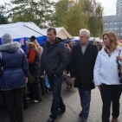
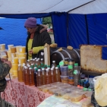
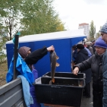
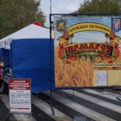
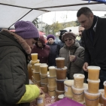
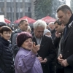
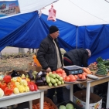
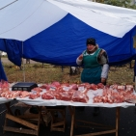
31 жовтня 2016 року в Дніпровському районі проведено соціальний ярмарок на бульварі Праці

Slide 7
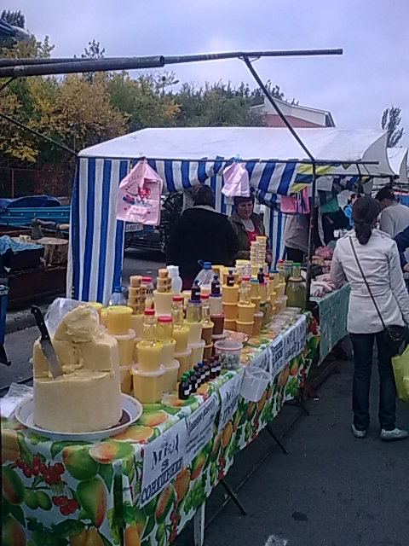
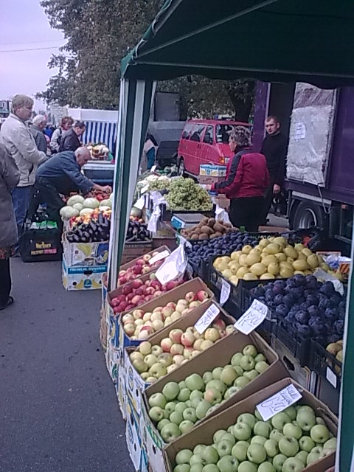
З метою більш повного насичення споживчого ринку сільськогосподарською продукцією і продуктами харчування, у 2016 році значно розширено географію проведення сезонних ярмарків, а саме:
вул. Сулеймана Стальського ( в межах вул. Райдежна та Старосільська);
вул. Івана Микитенка, 21-27;
проспект Соборності, 2-20;
вул. Петра Вершигори, 1;
бульвар Перова, 8-10;
вул. Березняківська, 21-23;
вул. Гродненська, 1/35-17а;
вул. Алматинська, 64-74.

Slide 8
Реконструкція підприємств ринкової мережі та модернізація торговельних місць
ТОВ «Десна-С-ЛТД», як власником земельної ділянки на проспекті Генерала Ватутіна, 10-а, з квітня 2018 року розпочато реконструкцію ринку «Десна» у сучасний торгівельний центр
ПрАТ «Дніпровський ринок» надано пакет документів до КМДА для отримання містобудівних умов на проведення реконструкції торговельного майданчику «Дарниця» за адресою: вул. Попудренка, 5 та ринку «Лівобережний» за адресою: вул. Є. Сверстюка, 3
ТОВ «ПАРК-СЕРВІС» проведені ремонтні роботи існуючих торговельних конструкцій на ринку «Автозапчастини» за адресою: бульвар Перова, 19а
ТОВ «Берком» розглядається можливість розпочати реконструкцію ринку «Березняки» за адресою: вул. І. Миколайчука, 4, протягом 2019 року

Slide 9
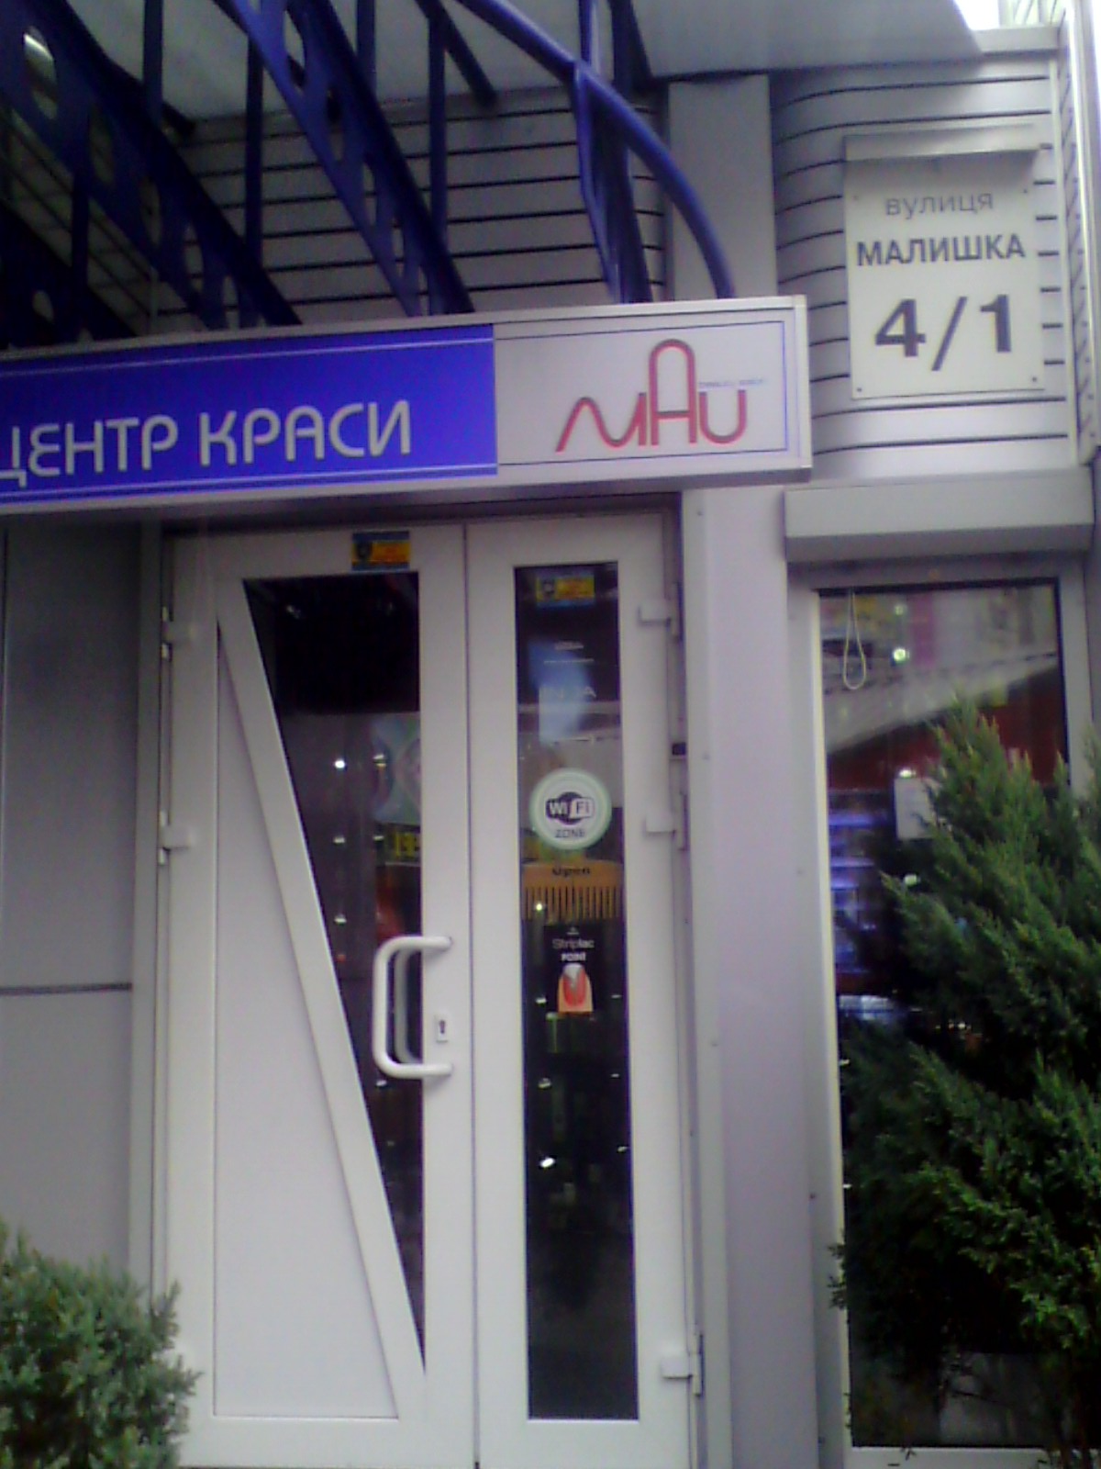
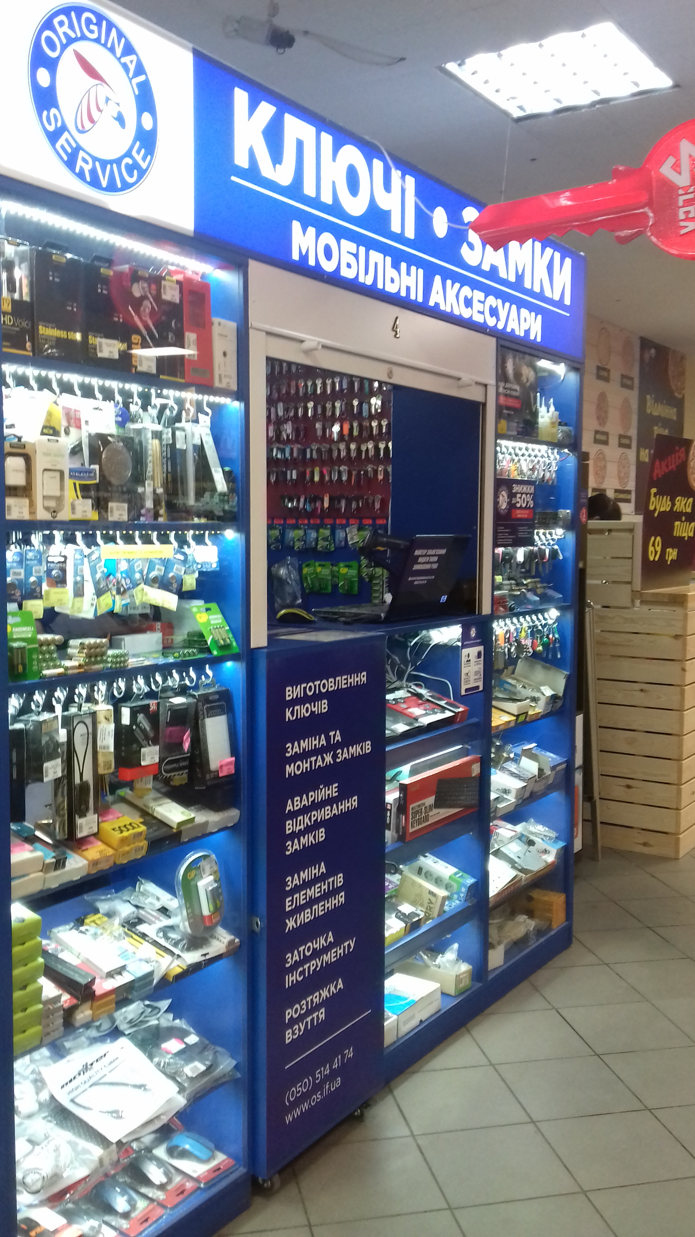
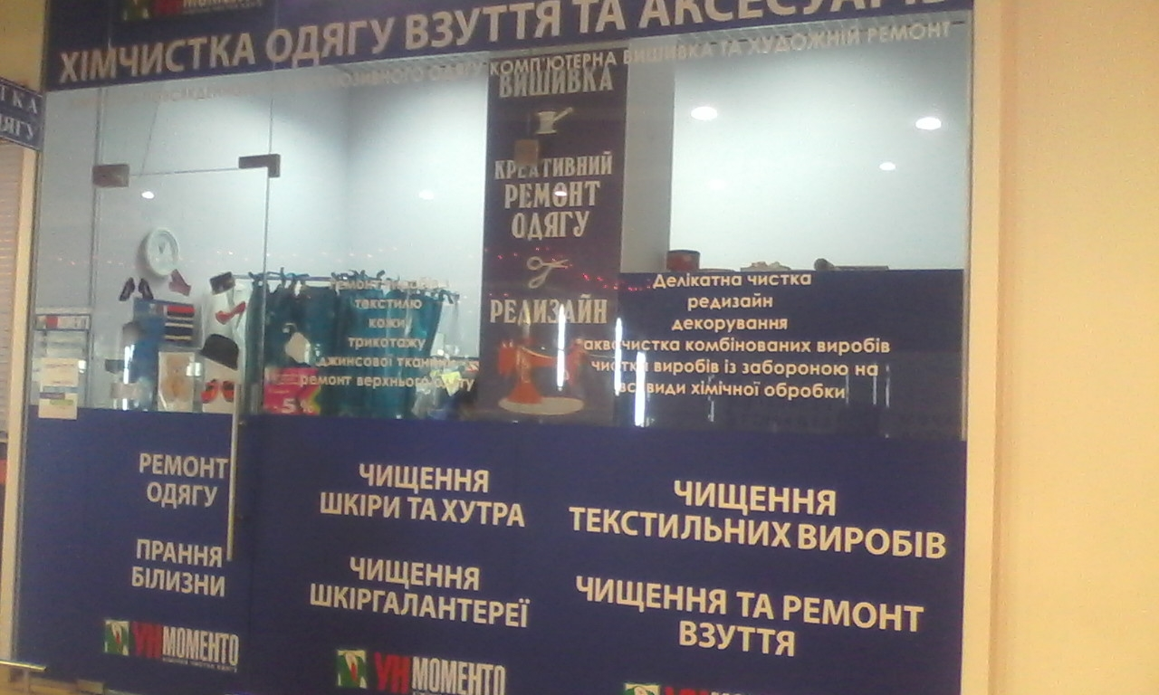
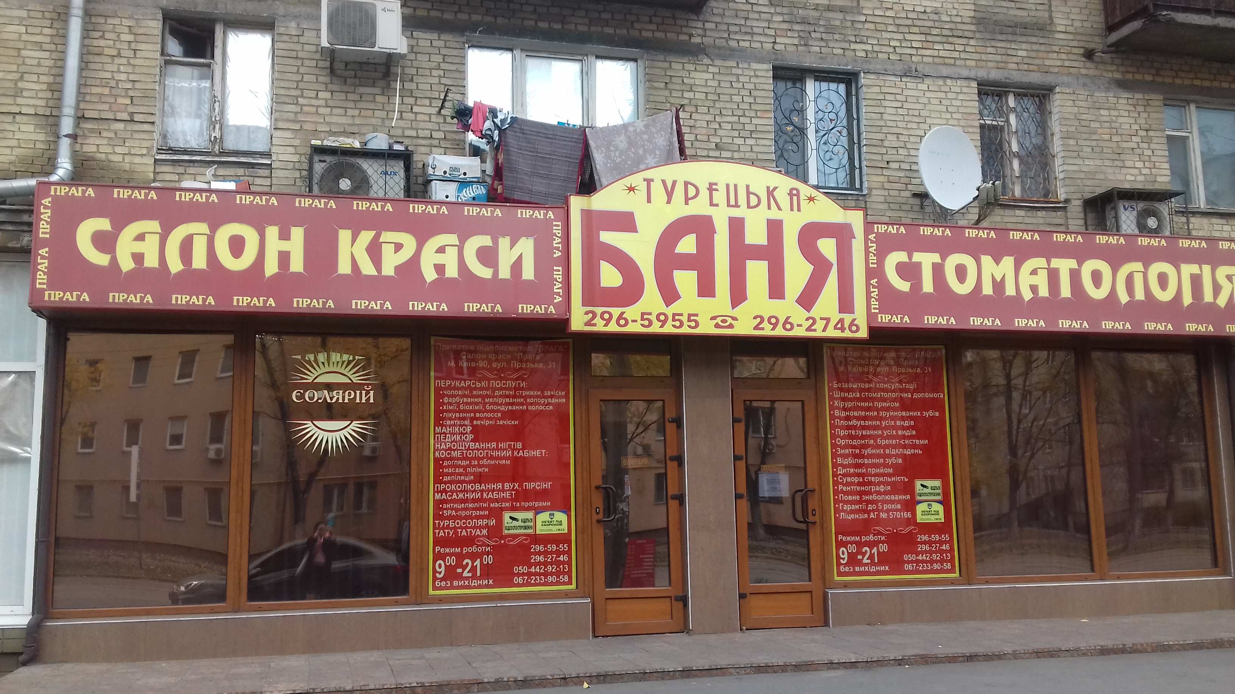
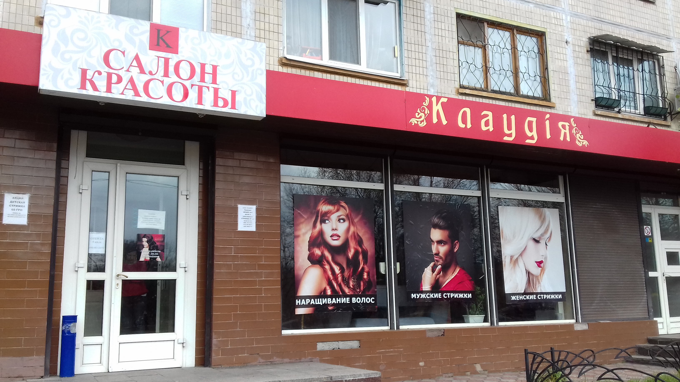
Проведення районного конкурсу-огляду суб’єктів господарювання сфери побутового обслуговування на присвоєння звання зразкового у Дніпровському районі міста Києва
За підсумками проведення щорічних районних конкурсів-оглядів переможцями були визначені наступні суб'єкти господарювання:
2015 рік:
салон-перукарня ”Лонда”, ТОВ “Крокус І” (вул. Попудренка, 7/ж);
мережа хімчисток «Unmomento» ФОП Мищенко Г.О. (бульв. Перова, 36 ТЦ «Квадрат»).
майстерня з виготовлення та ремонту металовиробів ФОП Двірко В.М. (бульв. Перова, 36 ТЦ «Квадрат»).
студія засмаги «Екватор» ФОП Балакан Л.М.( (бульв. Перова, 36 ТЦ «Квадрат»).
майстерня з виготовлення взуття за індивідуальними замовленням, ФОП Бурля О.Ю. (просп. Ватутіна, 2-а)
2016 рік:
салон краси ”Schwarzkopf”, ФО-П Федотенкова Ю.Г.(Русанівська набережна, 10).
спільне українсько-американське підприємство «Американська хімчистка» (просп. Соборності, 21).
сервісний центр «Крок-ТТЦ», ТОВ «Крок-ТТЦ» (Русанівська набережна, 8).
2017 рік:
салон краси ”Клаудія-Сервіс”, ТОВ «Клаудія-Сервіс» (бульвар Верховної ради, 18);
студія краси «My Salon» ФО-П Дученко К.М.(Гідропарк, Броварський проспект, 5-И).
2018 рік:
салон краси «МАУ», ФО-П Галицька Н.В. (вул. А. Малишка, 4/1);
Спа-салон «Турецька баня», ПП «Прага», (вул. Празька, 31);
майстерня з виготовлення та ремонту металовиробів «Original servise», ФОП Бойко І.Д. (вул. Митрополита Андрея Шептицького, 22)

Slide 10
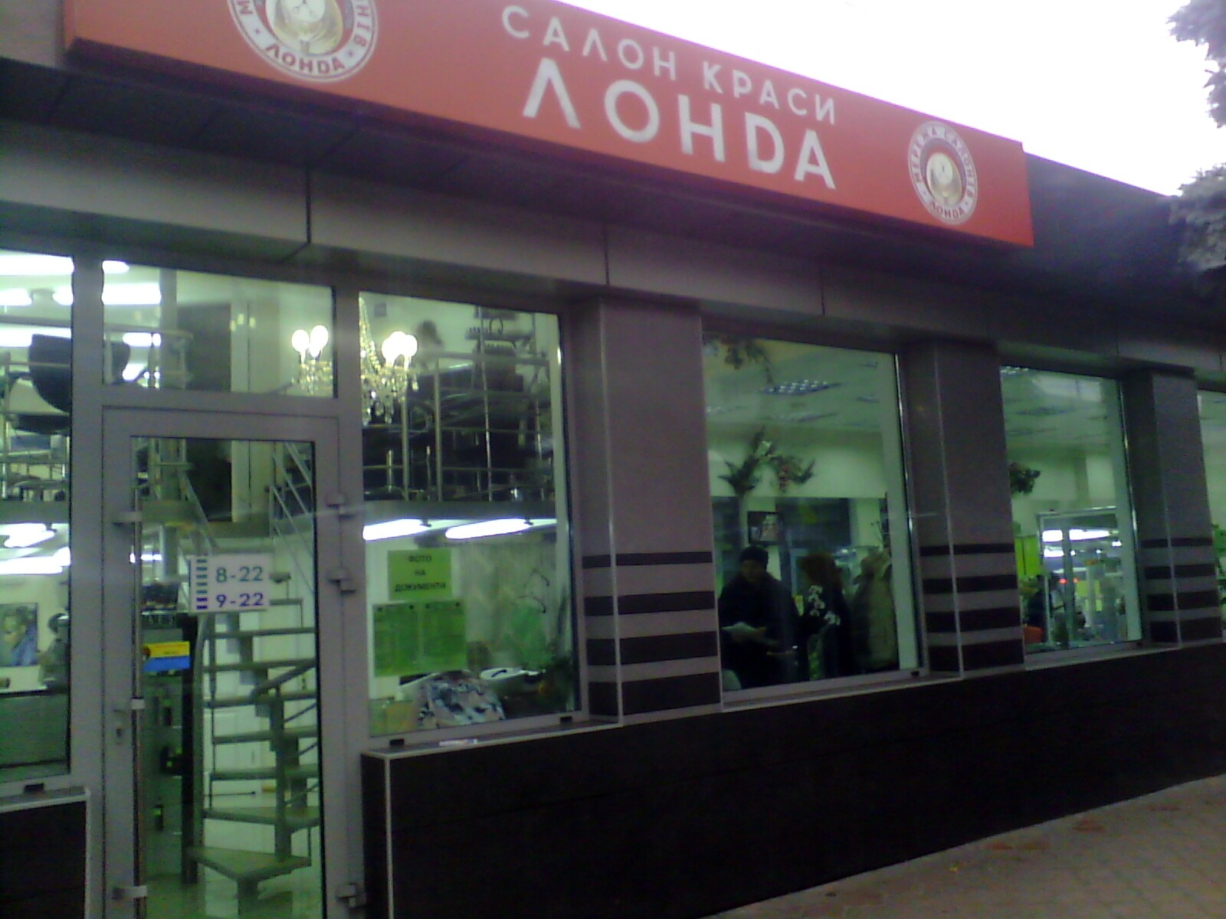
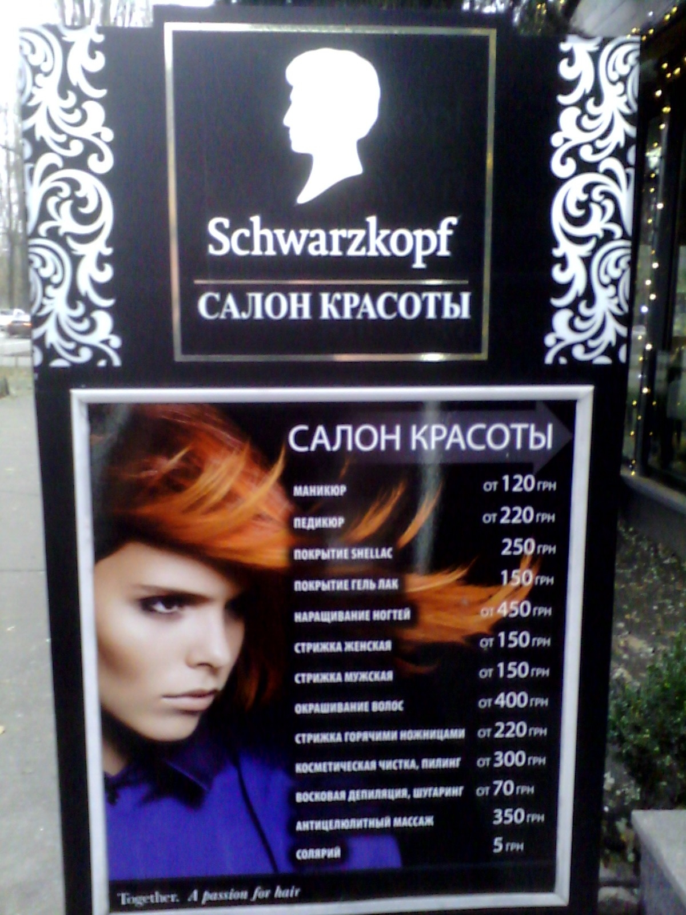
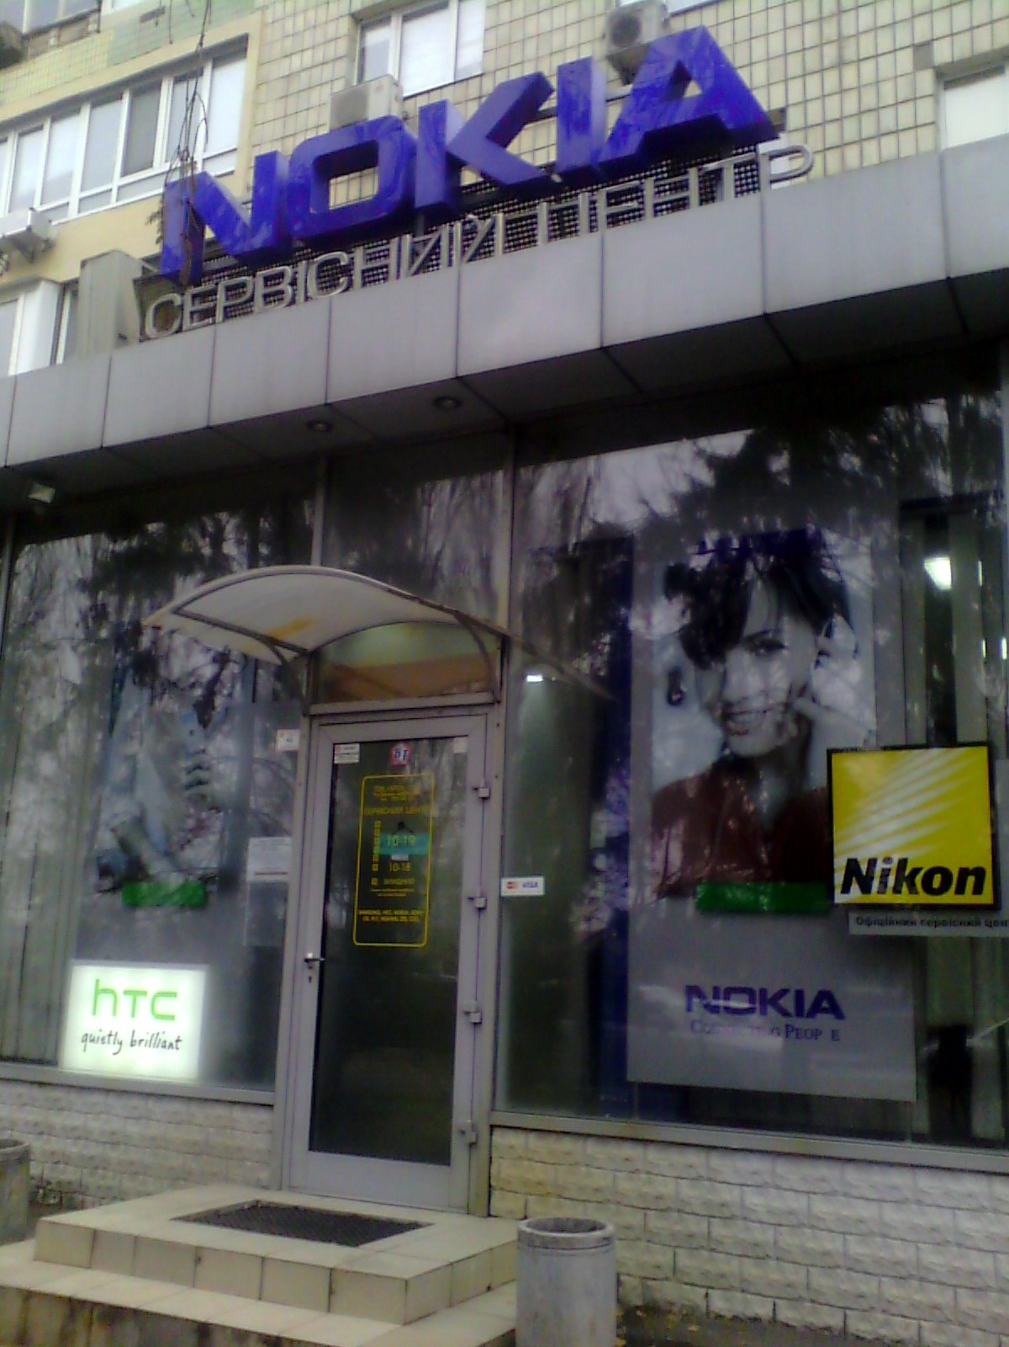
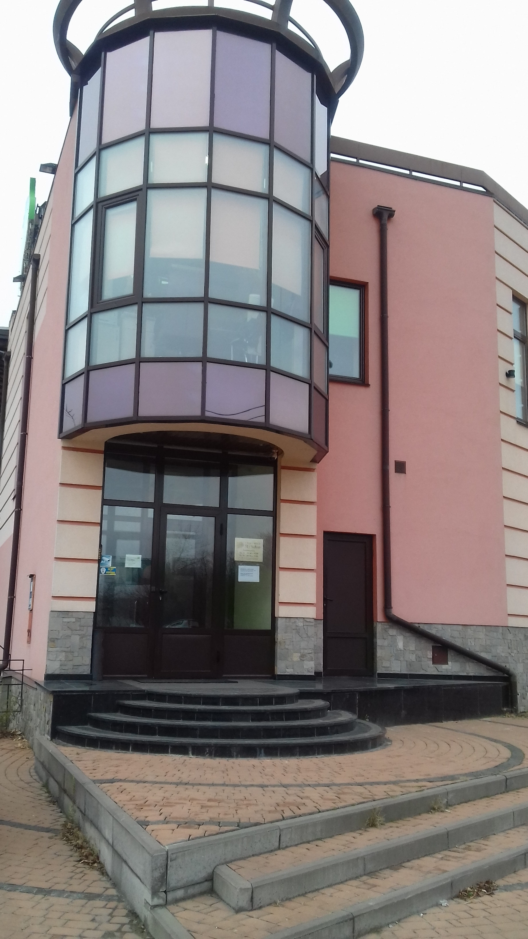
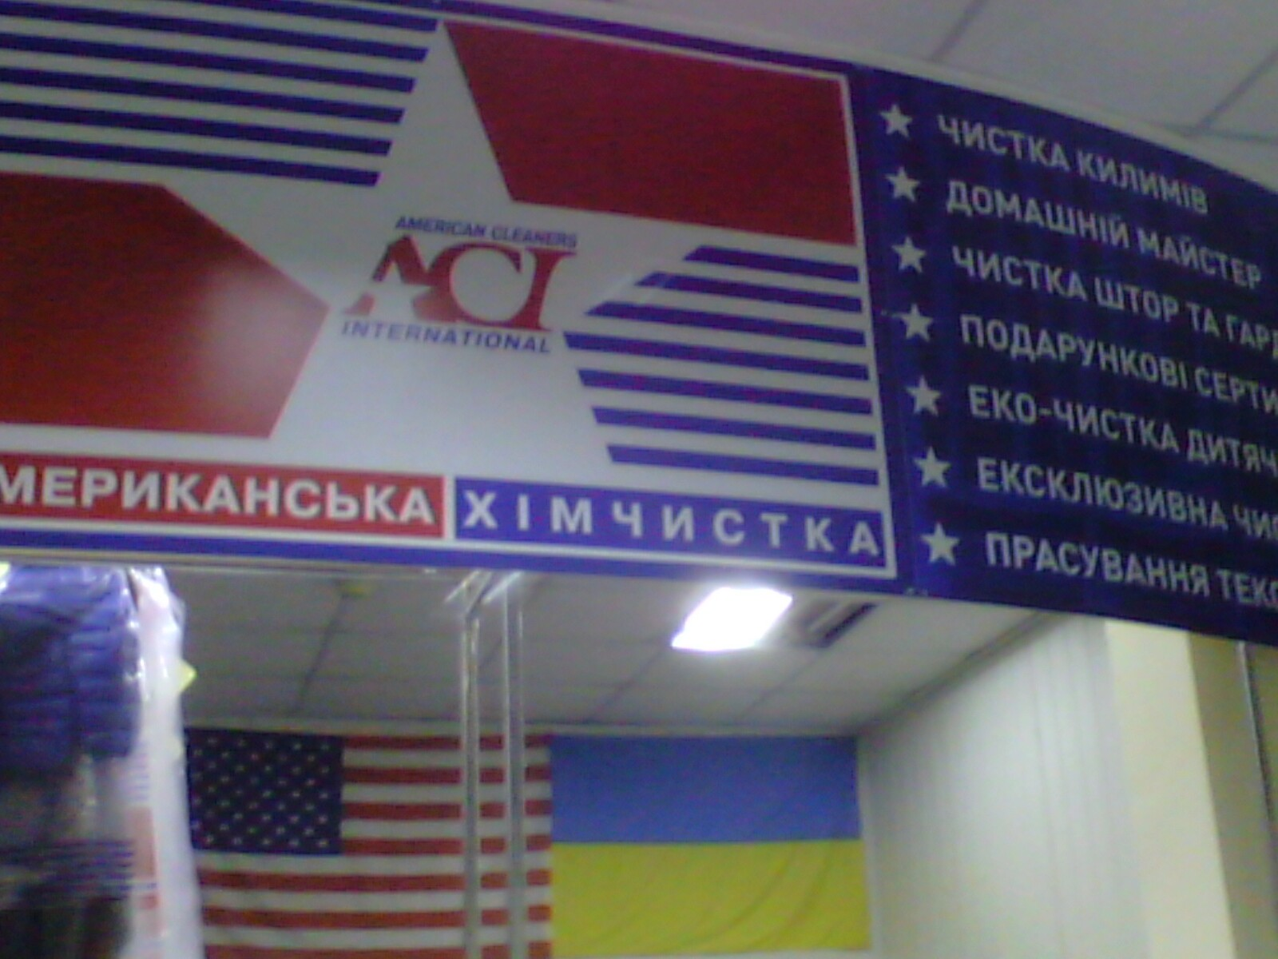
Участь у міському конкурсі-огляді суб’єктів господарювання сфери побутового обслуговування на присвоєння звання зразкового у Дніпровському районі міста Києва
За підсумками проведення міських конкурсів-оглядів переможцями визначені наступні суб'єкти господарювання Дніпровського району:
2015 рік:
салон-перукарня ”Лонда”, ТОВ “Крокус І” (вул. Попудренка, 7/ж);
мережа хімчисток «Unmomento» ФОП Мищенко Г.О. (бульв. Перова, 36 ТЦ «Квадрат»).
2016 рік:
салон краси ”Schwarzkopf”, ФО-П Федотенкова Ю.Г. (Русанівська набережна, 10).
спільне українсько-американське підприємство «Американська хімчистка» (просп. Соборності, 21).
сервісний центр «Крок-ТТЦ», ТОВ «Крок-ТТЦ» (Русанівська набережна, 8).
2017 рік:
салон краси ”Клаудія-Сервіс”, ТОВ «Клаудія-Сервіс» (бульвар Верховної ради, 18);
студія краси «My Salon» ФО-П Дученко К.М.(Гідропарк, Броварський проспект, 5-И).

Slide 11
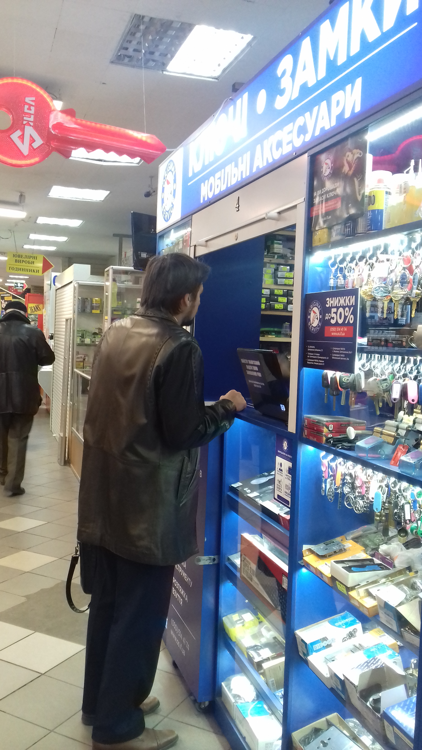
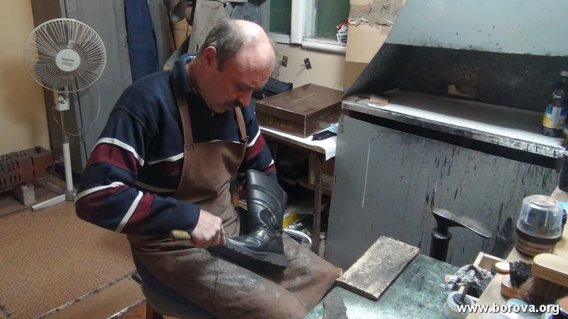
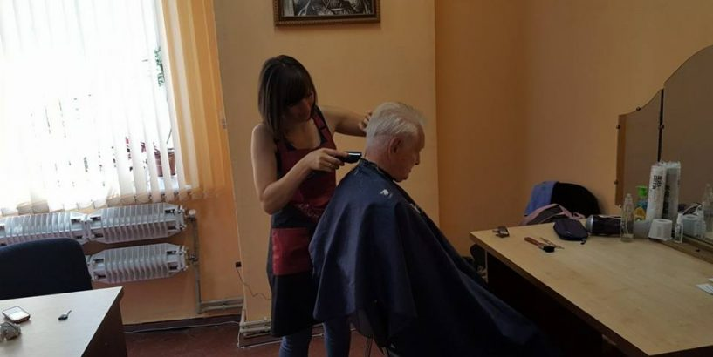
Понад 50 об'єктів побуту, щомісячно, надають безкоштовні або зі знижкою побутові послуги інвалідам війни та збройних сил України, ветеранам та учасникам АТО, які проживають у Дніпровському районі.
За чотири роки зазначеними послугами скористались 9650 осіб пільгових категорій, а саме:
у 2015 році – 2717 осіб;
у 2016 році - 2583 осіб;
у 2017 році – 1950 осіб;
у 2018 році – 2400 осіб.

